Slide 1
3주차 스터디
김의연

Slide 2
두 큐 합 같게 만들기

Slide 3
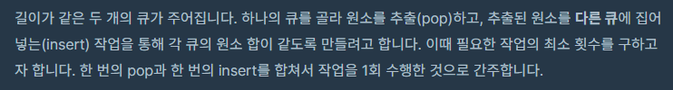

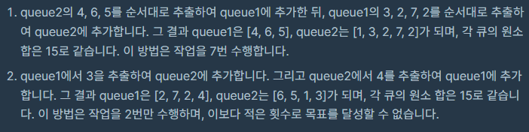

두 큐 합 같게 만들기
문제 설명

Slide 4
두 큐 합 같게 만들기
아이디어
두 큐의 길이가 같기 때문에 한 큐의 총 합은 정해져 있음
큐 하나를 기준으로 그 큐의 수가 작으면 다른 큐에서 수를 가져오고 더 크다면 빼서 다른 큐로 보냄
이 시행을 큐의 길이가 같을때까지 반복시킴

Slide 5
괄호 변환

Slide 6

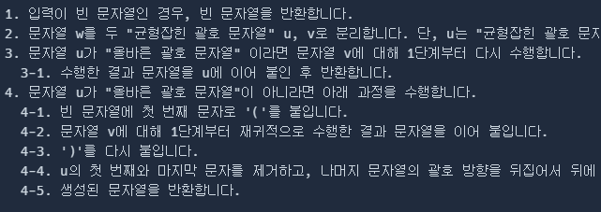
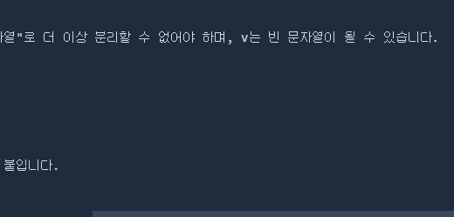
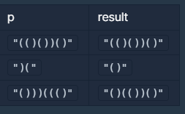
괄호 변환
문제 설명
()))((()
() + ))((()
))(( + ()
( + () + ) + ()
() + (())()
()(())()

Slide 7
괄호 변환
아이디어
사실 문제에서 로직을 다 주었기 때문에 그대로 구현하면 됨
제귀적 이라는 언급이 있어서 제귀로 품

